Slide 1
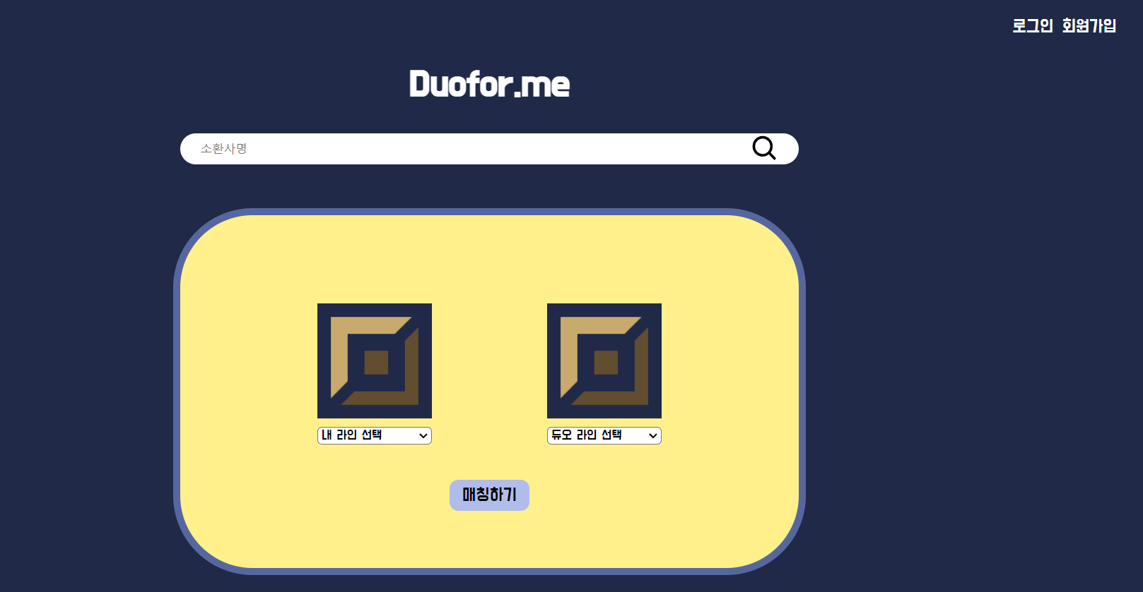
[1] : 회원가입 & 로그인
[2] : 비로그인으로도 소환사 검색 가능
[3] : 로그인 이후 내가 가고자 하는 포지션 선택
[4] : 매칭되고 싶은 상대의 포지션
1
2
3
4

Slide 2
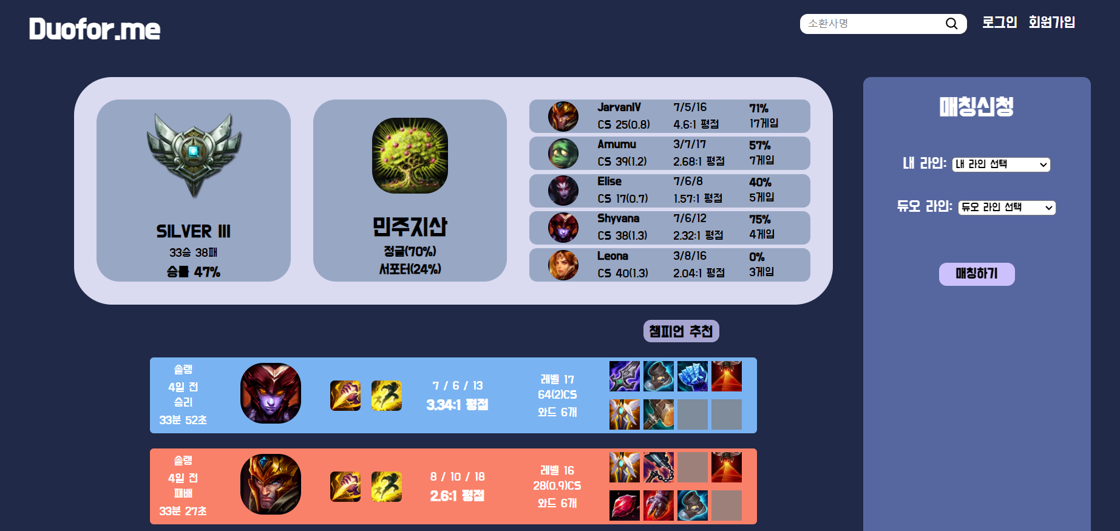
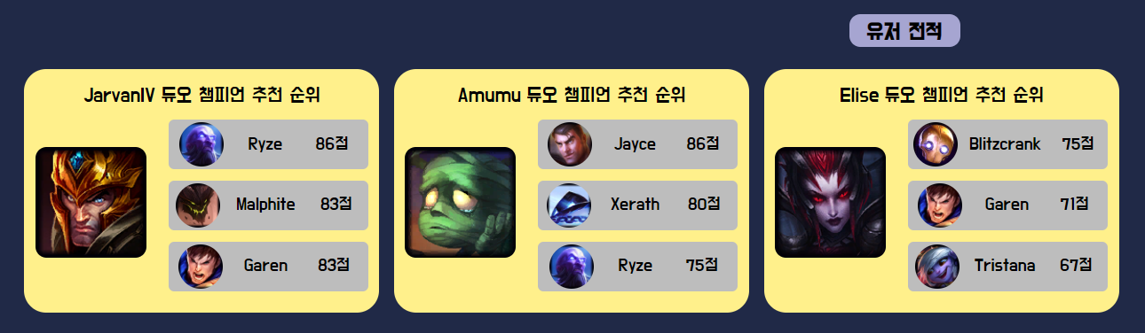
[1] : 챔피언 추천 클릭시 나의 모스트 챔피언과 어울리는 챔피언들을 확인 가능
[2] : 추천되는 챔피언 목록 확인
1
2

Slide 3
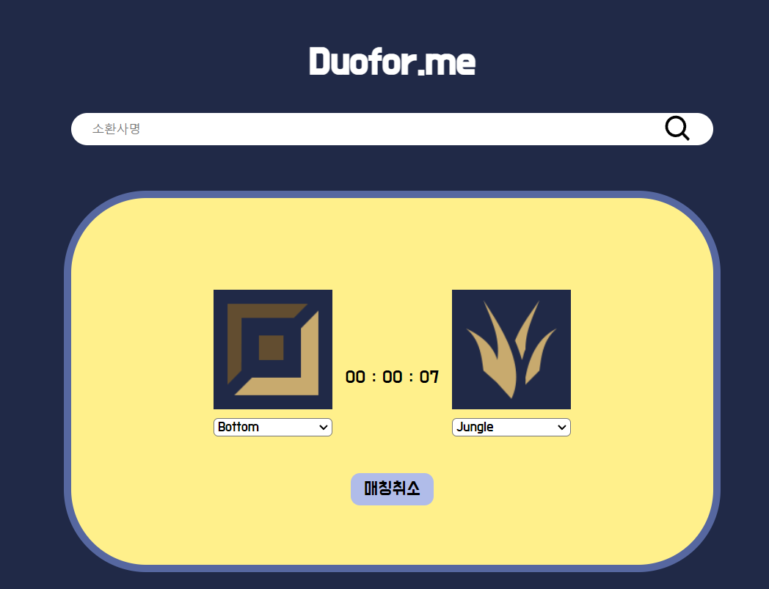
[1] :로그인 이후 매칭하기를 누르면 매칭취소 버튼으로 바뀌면서 매칭이 시작
1

Slide 4
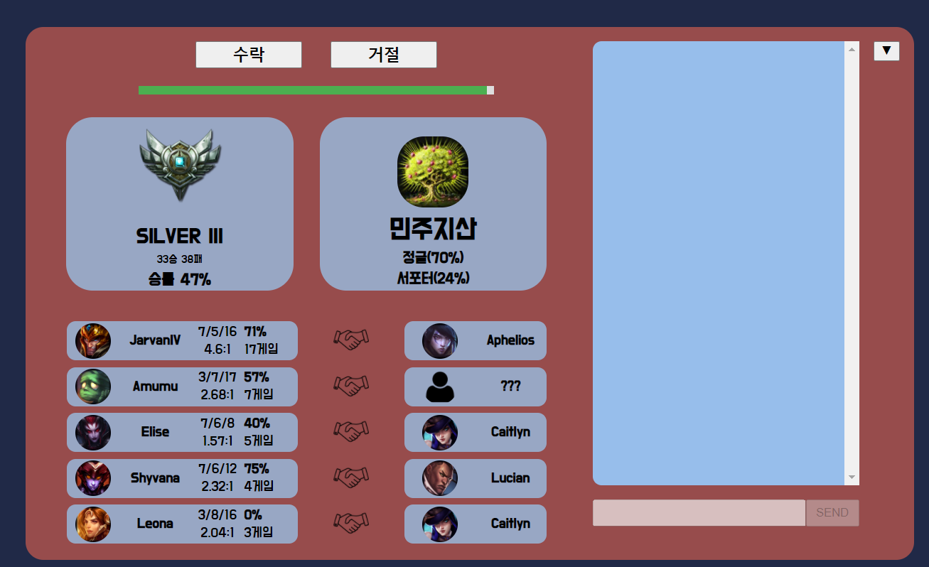
[1] : 매칭이 완료되면 수락 & 거절을 통해 매칭 여부를 결정 할 수 있음
노란색 박스
상대방의 모스트 챔피언과 나의 모스트 챔피언을 비교하여 가장 승률이 높은 조합을 찾아줌
1

Slide 5
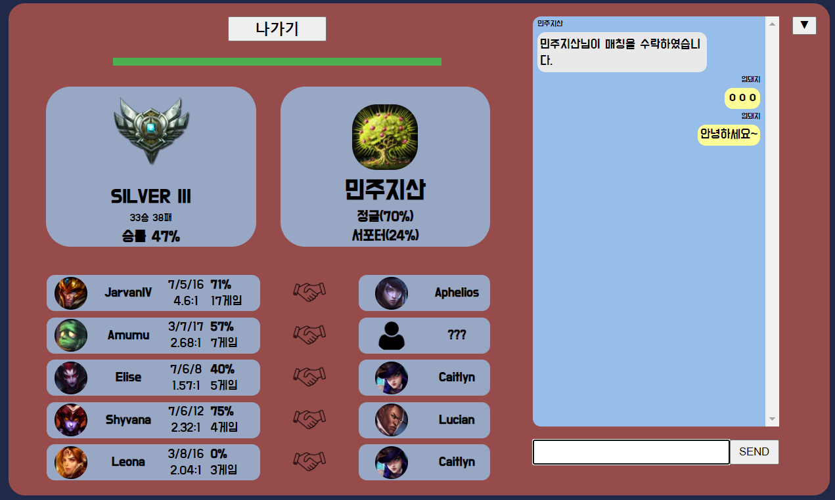
[1] : 수락이 완료된 후 나가기 버튼을 통해 모달 창 닫기
[2] : 채팅방이 활성화 되면서 서로 대화 가능
1
2

Slide 6
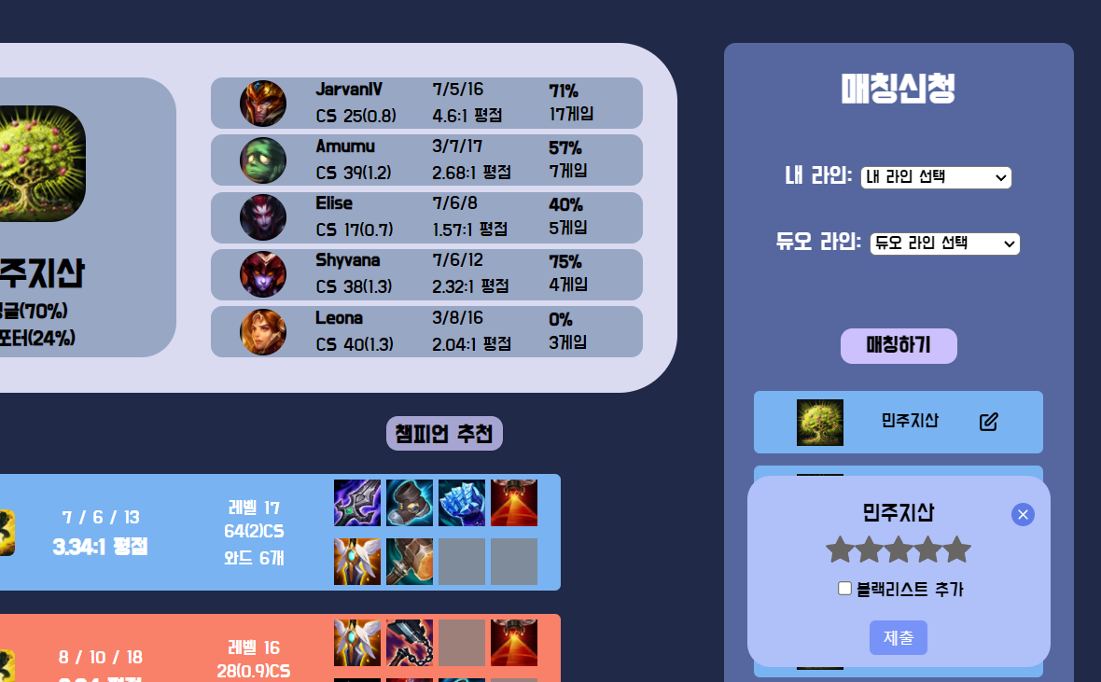
[1] : 매칭을 한 후에는 기록을 남겨 상대 유저에대한 평가 & 블랙리스트 추가 가능
1

Slide 7
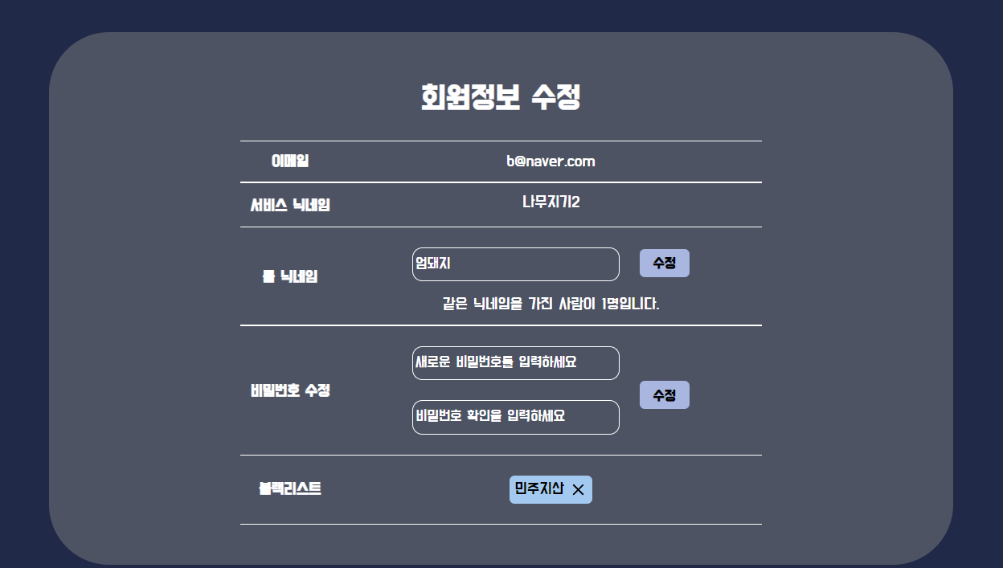
[1] : 회원정보 수정 페이지에서 블랙리스트 목록을 확인 할 수 있으며, 목록 제거 가능
1

